Slide 1
Outros Comandos
Baseado em Ana Costa, Lucas Romero e Marcelo de Moraes

Slide 2
Link da Apresentação:
https://github.com/GANESH-ICMC/Apresentacoes
Aulas -> PInG2021 -> Linux -> Aula05

Slide 3
Índice
Comandos
Comandos
Comandos
Comandos

Slide 4
Comandos

Slide 5
Comandos Básicos
find
find
procurar por arquivos/pastas

Slide 6
Comandos Básicos
echo
echo
exibe linha de texto

Slide 7

Entrada e Saída padrão
Convenção:
Saída padrão - terminal
Entrada padrão - teclado

Slide 8
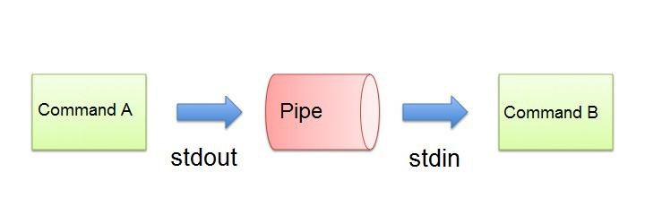
Entrada e Saída padrão
Convenção:
Saída padrão - terminal
Entrada padrão - teclado
Linux permite redirecionamento
Da entrada - <
Da saída - >
Concatenar - >>
Tubulações - |

Slide 9
Comandos Básicos
grep
globally search a regular expression and print
procura por expressão

Slide 10
Comandos Básicos*
tree
tree
mostra sistema de arquivos em forma de árvore

Slide 11
Comandos Básicos*
apt
advanced package tool
gerenciamento de pacotes no Debian e derivados

Slide 12
Comandos Básicos*
ping
packet internet network groper
verifica se outro computador está conectado

Slide 13
Comandos Básicos*
ssh
secure socket shell
acesso remoto a outro computador

Slide 14
Comandos Básicos*
nc
network cat
estabelece conexão pela internet

Slide 15
Comandos Básicos*
tldr
too long; didn't read
mostra uso básico de comandos

Slide 16
Comandos Básicos*
htop
h table of processes
exibe processos abertos interativamente

Slide 17
Comandos Básicos*
vim
vim improved
editor de arquivos mais complet(x)o

Slide 18
Vim
Saindo!!!
Normal
Visual
Esc
Inserção
Comando
:wq

Slide 19
Ganesh
Grupo de Segurança da Informação ICMC / USP - São Carlos, SP ganesh.icmc.usp.br ganesh@icmc.usp.br

